Slide 1

Picsart

Slide 2
Grupo # 2
Integrantes del grupo:
Carlos Miguel Elías Rodriguez Hasbun -22211073
Diego Andrés Rivera Valle -22141102
Carlo Marcello Menjívar Montes de Oca - 20551123
Celeste Anahí Muñoz Banegas -22221010
Dayani Saledt Funez Pineda -22211291

Slide 3
Tipo de aplicación
PicsArt es un editor de fotografía, collages, dibujo y red social. Permite a sus usuarios fotografiar y editar fotos, dibujar con capas y compartir sus imágenes con la comunidad de PicsArt y en otras plataformas sociales como Facebook e Instagram. La aplicación está disponible para iOS, Android y Windows.
Picsart es tu editor todo en uno, tiene todas las herramientas que necesitas para darle a tu contenido un estilo personal y hacer que se destaque.

Slide 4
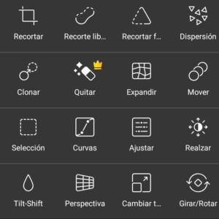

Funciones practicas
Editor de fotos
Editor de videos
Creador de collages
Creador de stickers + stickers gratis
Efectos y filtros para fotos
Herramienta de dibujar
Replay

Slide 5
Ventajas y desventajas
Ventajas
•Está disponible para Android, IOS y Windows
•PicsArt Studio nos permite editar nuestras fotografías con una gran variedad de efectos
•Es un editor muy completo, pero no solo esto, PicsArt también es una red social
•La aplicación es gratuita y ofrece una gran cantidad de dibujos, marcos, fondos, escenas, etc…
•Muchos controles creativos de usuario
Desventajas
•Se requiere paga para usar ciertas herramientas (como fondos, stickers, fonts, etc.)
•En caso de no tener la versión de paga, habrá anuncios constantemente
•Algunos usuarios presentan problemas encontrando las imágenes editadas en sus archivos
•Puede bajar levemente la calidad de imágenes y stickers
•La página de inicio puede ser un poco desordenada
•No es posible compartir las imágenes mediante varias redes a la vez
•No incluye la opción de pluma para suavizar bordes en la herramienta de corte

Slide 6
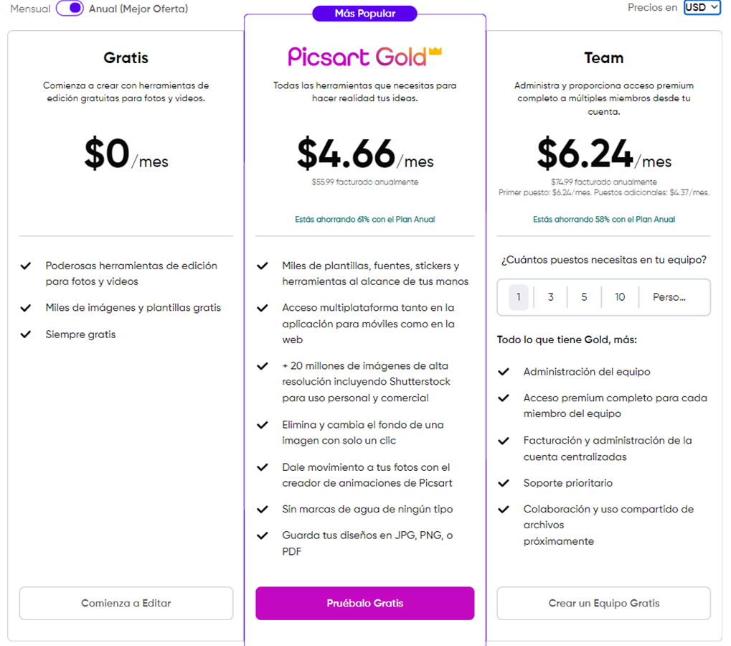
Uso en Vida Real
Gratis o de Paga
A pesar de que PicsArt no es una aplicación conocida oficialmente como profesional, tiene varias herramientas y opciones para lograr resultados óptimos para la edición de contenido. Es útil para creadores de contenido que no manejen aplicaciones tan complejas, o para emprendimientos pequeños que por el momento no requieran de mucha edición.
PicsArt cuenta con su versión gratis, su versión de paga “PicsArt Gold”, esta incluye más aspectos y herramientas que la versión gratuita, y su versión grupal de paga “Team”

Slide 7
Conclusión
Cómo has podido ver, PicsArt ha dejado de ser aquella herramienta que te permitía aplicar filtros, realizar algunas mejoras y poco más. Ahora se parece más a una red social que te permite crear imágenes originales y divertidas. Para saber cómo utilizarla y sacarle más provecho debes dedicarle tiempo hasta hacerte con la aplicación. Es una buena alternativa a las herramientas disponibles en la red.

Slide 8
Bibliografía
https://play.google.com/store/apps/details?id=com.picsart.studio&hl=es_MX&gl=US
https://picsart.com/es/gold
https://apps.apple.com/es/app/picsart-editor-de-fotos-videos/id587366035

Slide 9
GRACIAS POR SU ATENCIÓN!!

